Slide 1
Heterotopias
GPCC – Grupo de Pesquisa em Currículo e Contemporaneidade
PPG-Educação/UFRGS
f
et alii et alii et alii et et alii et alii alii et alii et alii et alii et alii et alii et alii et alii et alii et alii et alii et alii et alii et alii et alii et alii et alii et alii et alii et alii et alii et alii et alii et alii et alii et alii et alii et alii et alii
PORTAL DE ACESSO A
eventos – cursos – textos
lançamentos – sites – fotos
filmes – livros – vídeos
teses – dissertações
alfredoveiganeto@gmail.com

Slide 2
Heterotopias
Este power-point foi usado nas atividades de encerramento do Seminário Avançado A caixa de ferramentas de Foucault para a pesquisa em Educação, no PPG-Educação/UFRGS, no dia 19 de dezembro de 2018.
O referido Seminário foi organizado pela Profª Adriana da Silva Thoma. A ela, in memoriam, dedicamos aquele encontro e este material.
Graciele Marjana Kraemer
Alfredo Veiga-Neto

Slide 3
Heterotopias
Roteiro
A moldura epistemológica
Utopia e heterotopia são conceitos espaciais
Desnaturalização do Espaço
Um pouco da História
As utopias
As heterotopias

Slide 4
Heterotopias
A moldura epistemológica
Aquilo do que se fala é deste mundo (não preexiste ao discurso e tem historicidade).
Então, vale a pena problematizar, é preciso saber:
Por que se fala? Quem fala? De onde se fala? Quando se fala? Como se fala? Para quem se fala?
Assim, a moldura sempre envolve (sempre é função de):
-- visão de mundo - Weltanschauung
conjunto ordenado de valores, impressões, sentimentos e concepções de natureza intuitiva e anteriores à reflexão, a respeito da época ou do mundo em que se vive;
cosmovisão, mundividência.
-- perspectiva teórica assumida
-- capacidade de tradução de contextos

Slide 5
Heterotopias
Desnaturalização do Espaço
Aquilo que pensamos como sendo o espaço resulta de uma articulação inextricável entre uma materialidade (física) e uma racionalidade (produzida na cultura). Assim, aquilo que pensamos como sendo o espaço tem sempre uma determinação histórica, nunca é um a priori.
espaço físico espaço social
Espaço e poder são imanentes (M. Foucault)

Slide 6
Heterotopias
Um pouco da História
dos espaços
(na tradição europeia)

Slide 7
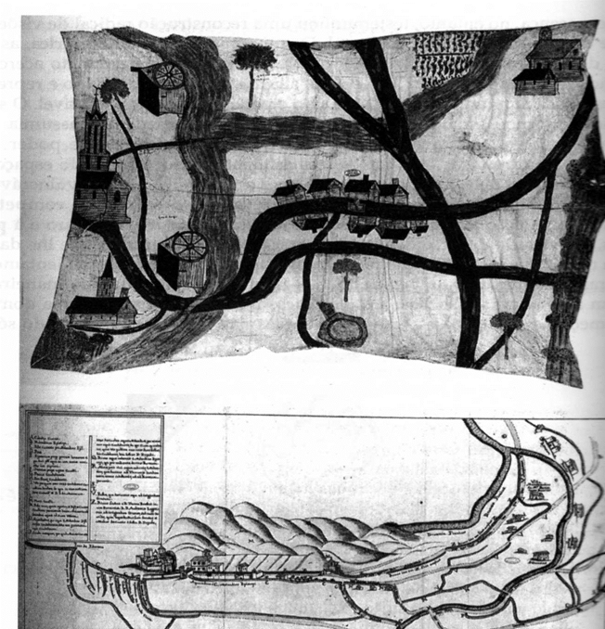
O espaço medieval (na cartografia)
imediato concessão divina
sensorial finito
concreto fechado

Slide 8
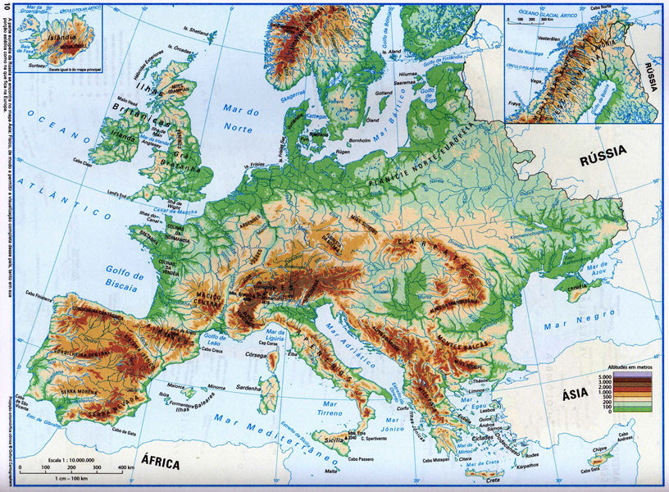
O espaço moderno (na cartografia)
remoto questão
humana
abstrato infinito
padronizado aberto

Slide 9
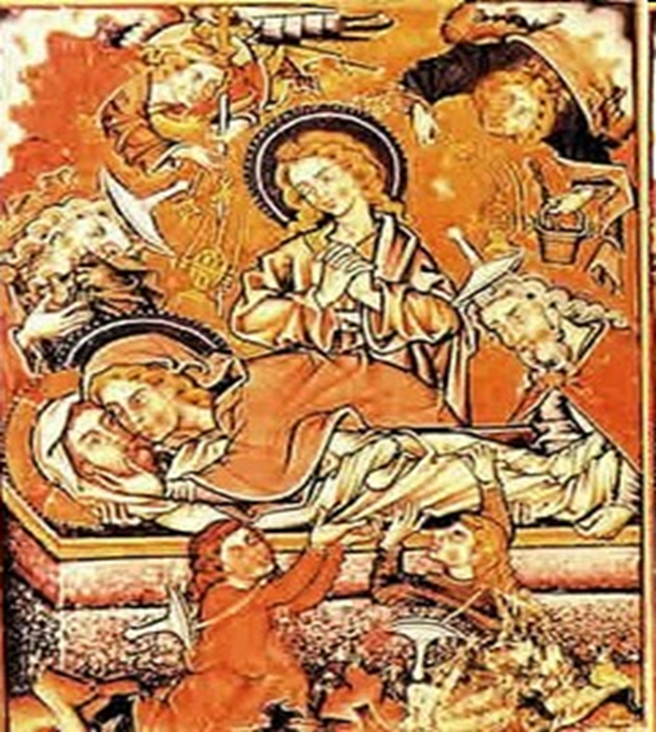
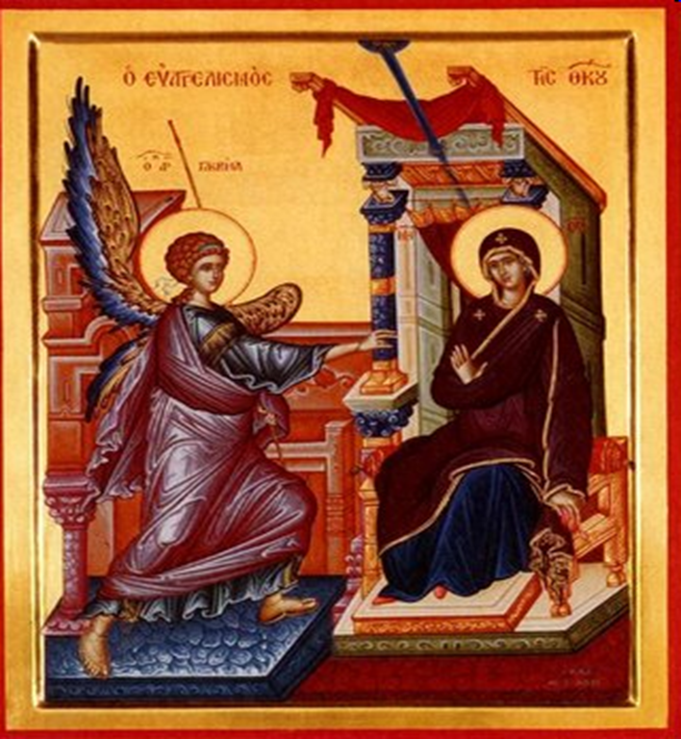
A representação no espaço medieval
Toda a ênfase está na coisa representada
O espaço é secundário e o observador não interessa ou nem existe
(a inexistência do sujeito)

Slide 10
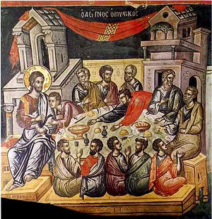
A representação no espaço medieval A Última Ceia (Téofanes, o Cretense, c.1540)

Slide 11
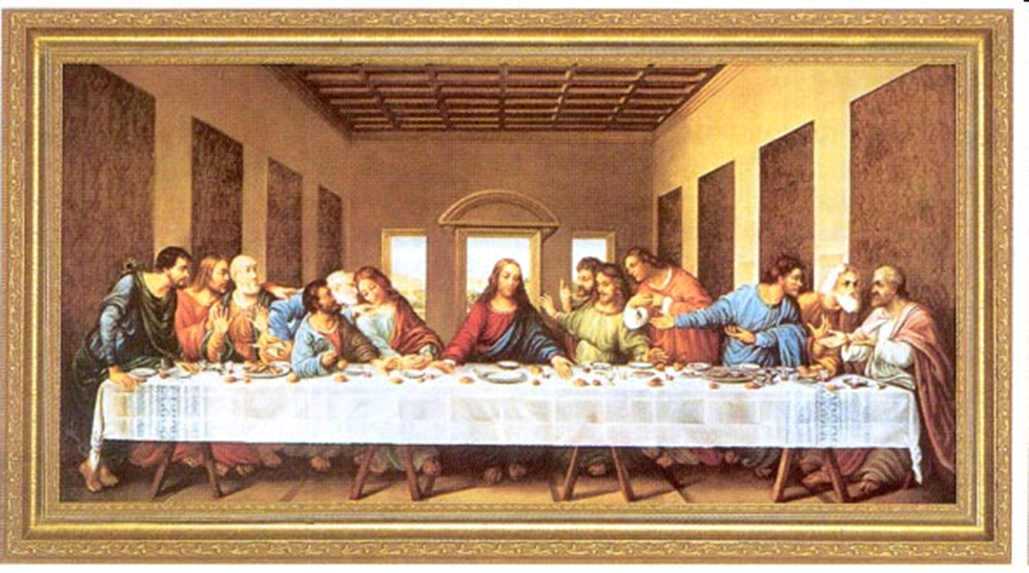
A representação no espaço moderno
A ênfase está na relação entre a coisa representada e um observador, que é externo à própria representação (a emergência do sujeito)
A última Ceia (Leonardo da Vinci, c. 1498)

Slide 12
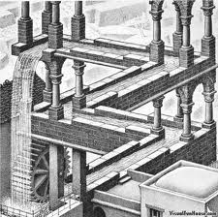
Um exemplo de representação pós-moderna (Mauritius C. Escher)

Slide 13
Heterotopias
Espaço
Enquanto o século XIX foi um século centrado no tempo, o século XX foi centrado no espaço e o século XXI está levando o tempo e o espaço ao colapso.
Enquanto a Idade Média entendeu o espaço como um conjunto de sucessivos lugares concretos dispostos binariamente, a Modernidade abstraiu o espaço e o considerou (junto com o tempo) um
a priori.

Slide 14
Heterotopias
Utopias
Do grego: ou = não + topos = lugar
A palavra foi criada pelo humanista inglês Thomas Morus, na obra A Utopia (1516), para designar uma ilha fictícia, onde as pessoas se pautam pela razão e o convívio social é harmônico e perfeito. Essa noção está em sintonia com os mitos judaicos do paraíso perdido (queda) e da restauração/resgate da pureza original (ascensão).
Para Foucault, as utopias são espaços irreais, não físicos, construções humanas idealizadas, mas não realizadas nem realizáveis neste mundo, e que influem na organização da vida humana.
Os espelhos criam espaços utópicos: eu não estou ali onde eu me vejo...

Slide 15
Heterotopias
Heterotopias
Do grego: heteros = diferente, outro + topos = lugar
A palavra foi criada por Michel Foucault, em oposição às utopias, para designar espaços reais que têm múltiplas camadas de significação ou de relações a outros lugares e cuja complexidade não pode ser vista imediatamente. São espaços de contestação, espaços outros, não-hegemônicos e transitórios.
Vive-se em determinados lugares, distintos uns dos outros. Entre tais lugares, há outros, de passagem. São não-lugares utópicos, fugazes e transitórios. São as heterotopias, como os cemitérios, os recônditos da casa, os esconderijos infantis, os porões e sótãos proibidos, as prisões, as salas de aula, os hospitais, as colônias de férias. Por eles se pode passar, mas neles não se vive plena e permanentemente.

Slide 16
Heterotopias
Heterotopias e utopias
Os espelhos são heterotopias que produzem utopias. Eles são reais, mas criam espaços irreais. Tal duplicidade torna os espelhos um tanto misteriosos, atraentes, enigmáticos . . .
As utopias não têm uma materialidade física, palpável. As heterotopias existem física e materialmente; são contraespaços.
Toda sociedade constrói suas próprias utopias e heterotopias.
As heterotopias são “espécies de utopias efetivamente realizadas, nas quais os posicionamentos reais [...] estão ao mesmo tempo representados, contestados e invertidos; espécies de lugares que estão fora de todos os lugares, embora eles sejam efetivamente localizáveis” (Foucault, 2001, p. 415).

Slide 17
Heterotopias
Os 6 princípios das heterotopias (segundo M. Foucault)
Primeiro princípio
Há dois grandes tipos de heterotopias:
de crise – Ex.: sociedades primitivas, passagens,
de desvio – Ex.: casa de retiro, hospitais, prisões, geriatrias
Segundo Princípio
Funcionamentos variáveis, transformações
Ex.: cemitérios

Slide 18
Terceiro Princípio
Justaposição de espaços
Ex.: jardins e tapetes
Quarto Princípio
Descompasso (heterotopias heterocrônicas)
Ex.: museus, bibliotecas, festas (kerb, kirchmesse)
Quinto Princípio
Isolamento relativo (abertura e fechamento)
Ex.: casas de banho, cassinos, prostíbulos, vestíbulos, átrios
Sexto Princípio
Espaço real irreal (c/ regras estritas)
Ex.: colônias, missões, vilas operárias, navios

Slide 19
Heterotopias
Sugestões de leitura
ALBANO, Sergio. Michel Foucault: glosario de aplicaciones. Buenos Aires: Quadrata, 2005.
BACHELARD, Gaston. A poética do espaço. São Paulo: Martins Fontes, 2003.
ÉVORA, Fátima (ed.). Espaço e tempo. Campinas: UNICAMP, 1995.
FOUCAULT, Michel. Outros espaços. In: ______. Ditos e escritos III. Rio de Janeiro: Forense Universitária, 2001. p. 411-422.
FOUCAULT, Michel. O corpo utópico, as heterotopias (ed. bilíngue). São Paulo: n-1, 2013.
FRAGO, Antonio V.; ESCOLANO, Agustín. Currículo, espaço e subjetividade: a arquitetura como programa. Belo Horizonte: Autêntica, 2001.
PRADO, Tomás. Foucault e a linguagem do espaço. São Paulo: Perspectiva. Rio de Janeiro: PUC, 2018.
RAY, Christopher. Tempo, espaço e Filosofia. Campinas: Papirus, 1993.
SZAMOSI, Géza. Tempo e espaço: as dimensões gêmeas. Rio de Janeiro: Jorge Zahar, 1988.
VEIGA-NETO, Alfredo. De geometrias, currículo e diferenças. Campinas: CEDES, Educação e Sociedade, a.XXIII, n.79, 2002. p.163-186.
VEIGA-NETO, Alfredo. As duas faces da moeda: heterotopias e “emplazamientos” curriculares. Educação em Revista. Belo Horizonte (MG), n. 45, jun. 2007. p. 249-264.

Slide 20
Heterotopias
GPCC – Grupo de Pesquisa em Currículo e Contemporaneidade
PPG-Educação/UFRGS
f
et alii et alii et alii et et alii et alii alii et alii et alii et alii et alii et alii et alii et alii et alii et alii et alii et alii et alii et alii et alii et alii et alii et alii et alii et alii et alii et alii et alii et alii et alii et alii et alii et alii et alii
PORTAL DE ACESSO A
eventos – cursos – textos
lançamentos – sites – fotos
filmes – livros – vídeos
teses – dissertações
alfredoveiganeto@gmail.com

